Slide 1
ТЕМА ІННОВАЦІЙНА ДІЯЛЬНІСТЬ ЯК ОБ’ЄКТ ІННОВАЦІЙНОГО МЕНЕДЖМЕНТУ
Поняття інноваційної діяльності
Загальна характеристика інноваційного процесу: поняття, сутність, зміст
Структура інноваційного процесу
Моделі інноваційного процесу
Джерела та методи творчого пошуку інноваційних ідей

Slide 2
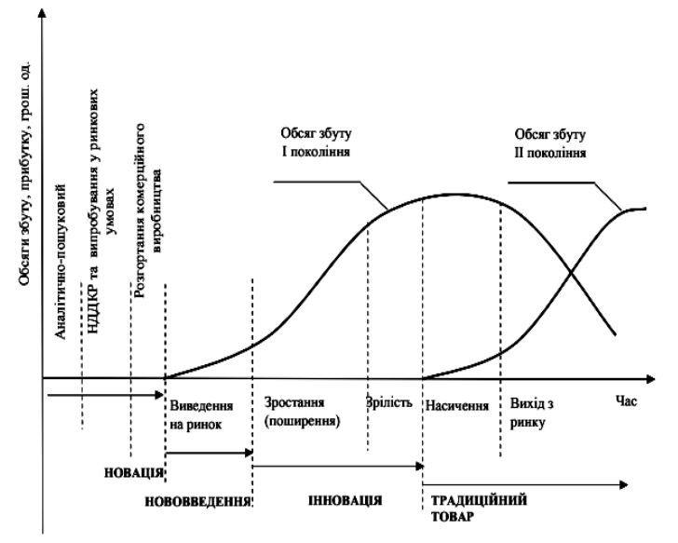
1. Поняття інноваційної діяльності
Еволюційні форми інновацій

Slide 3
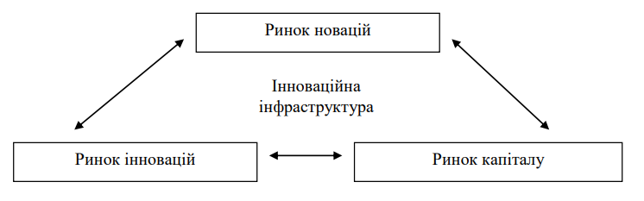
Сфера інноваційної діяльності

Slide 4
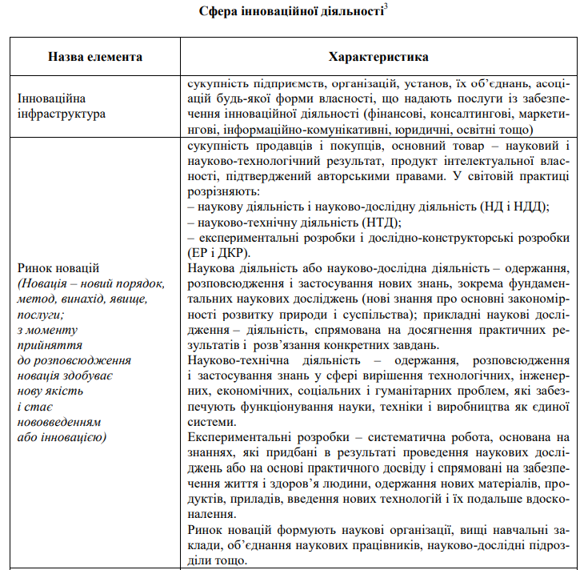

Slide 5
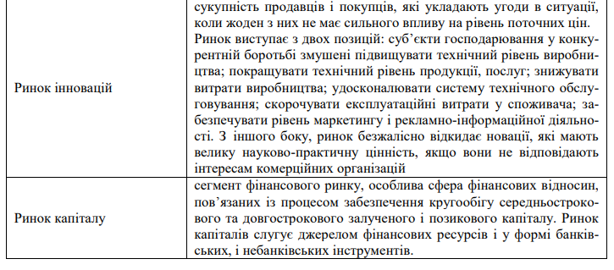

Slide 6
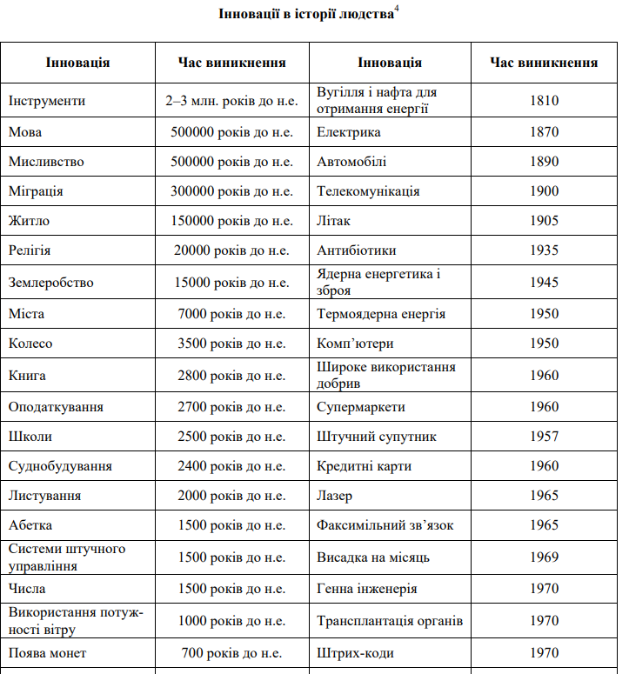

Slide 7
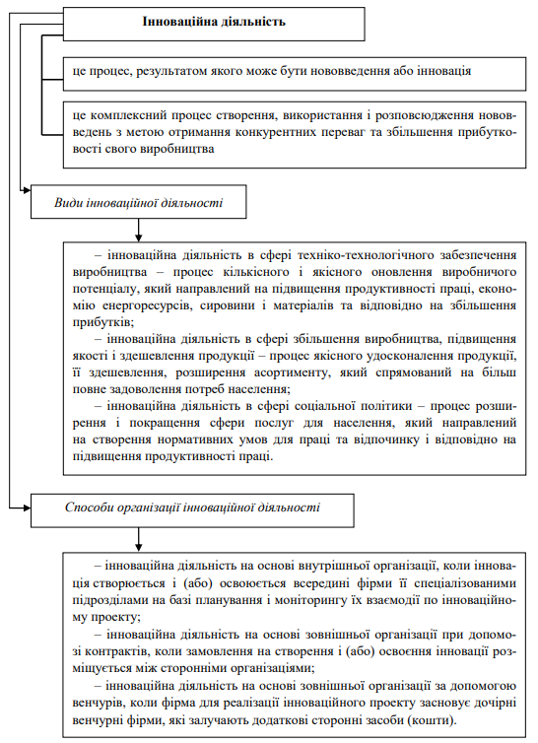
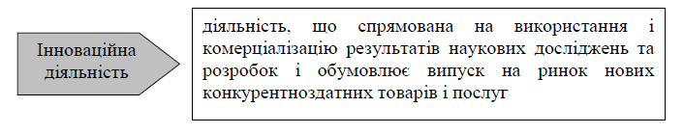
Закон України
«Про інноваційну діяльність»

Slide 8
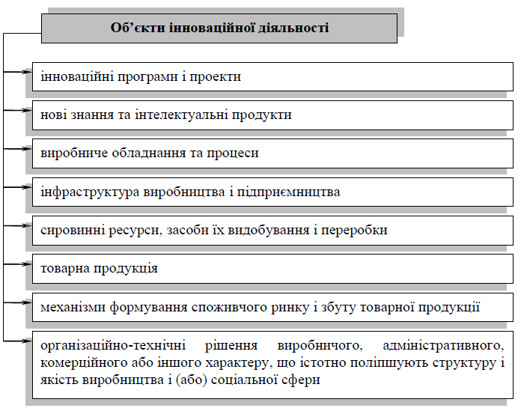
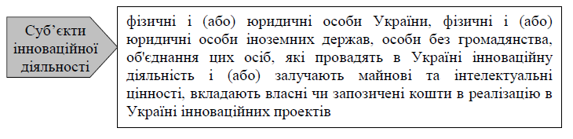

Slide 9
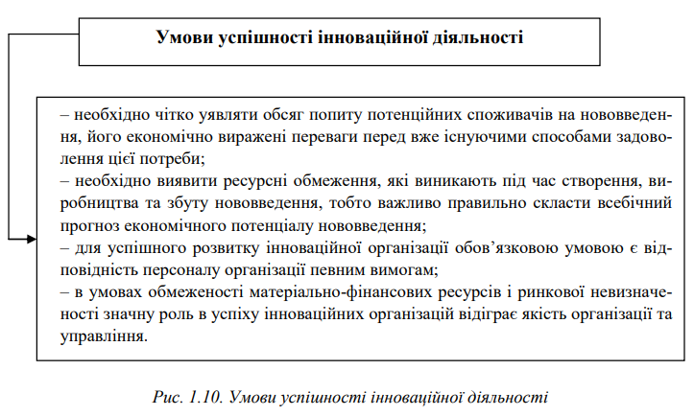
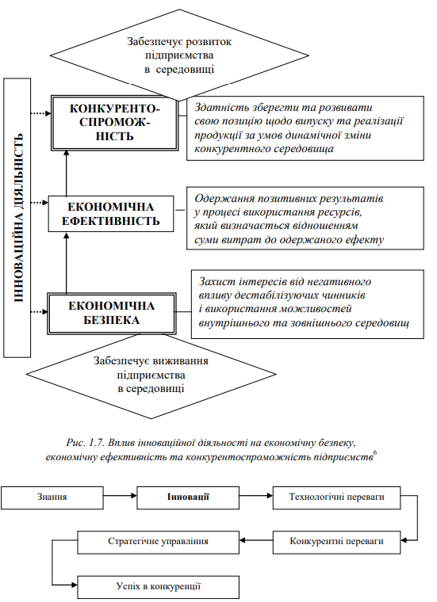
Ланцюг формування конкурентоспроможності підприємства

Slide 10
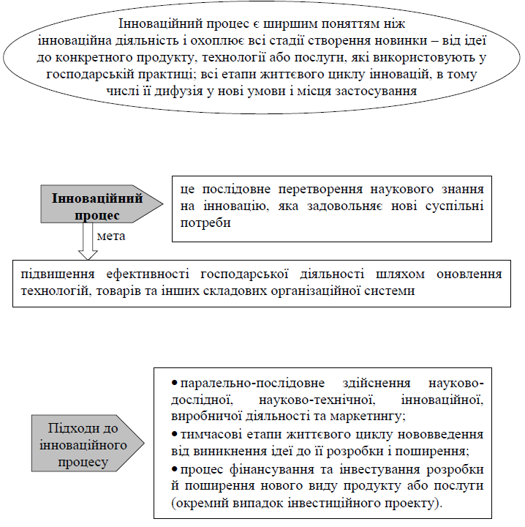
2. Загальна характеристика інноваційного процесу: поняття, сутність, зміст

Slide 11
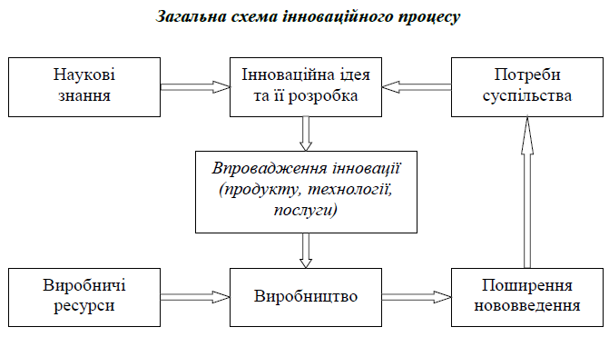
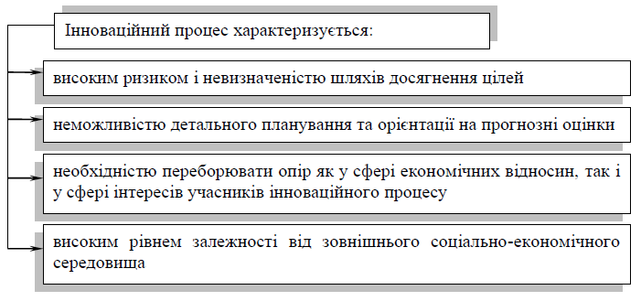

Slide 12
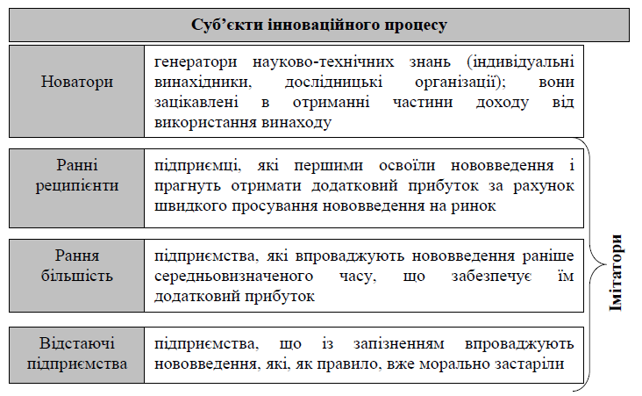
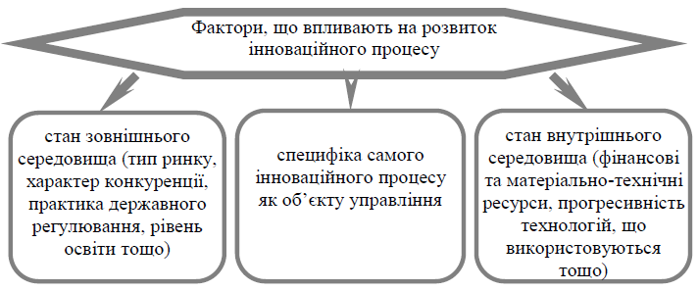

Slide 13
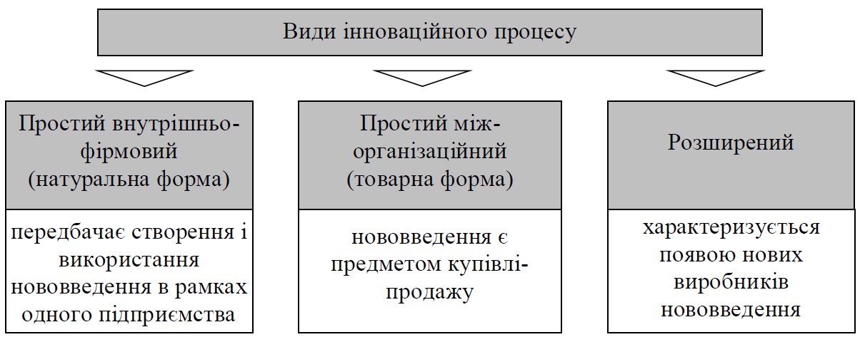

Slide 14
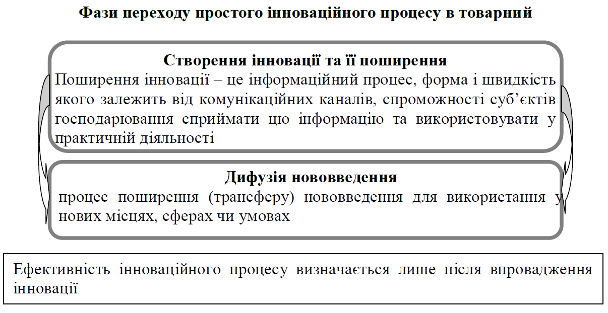

Slide 15
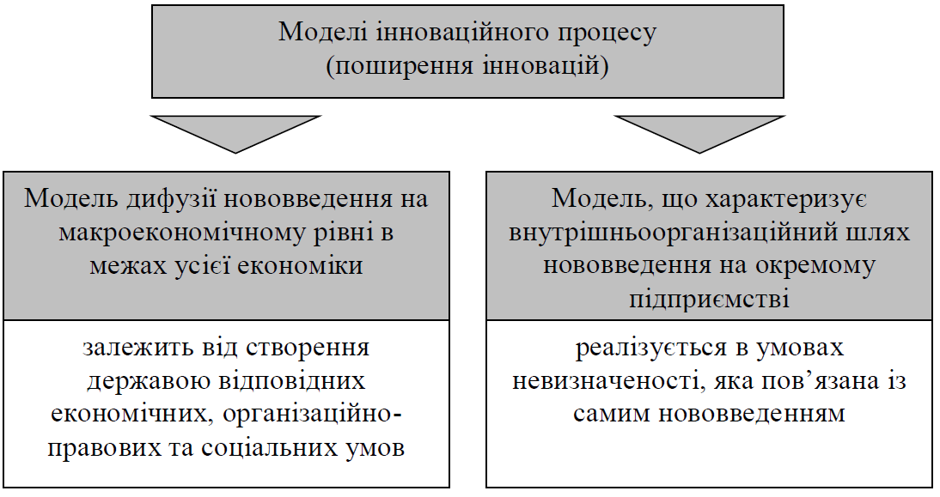

Slide 16
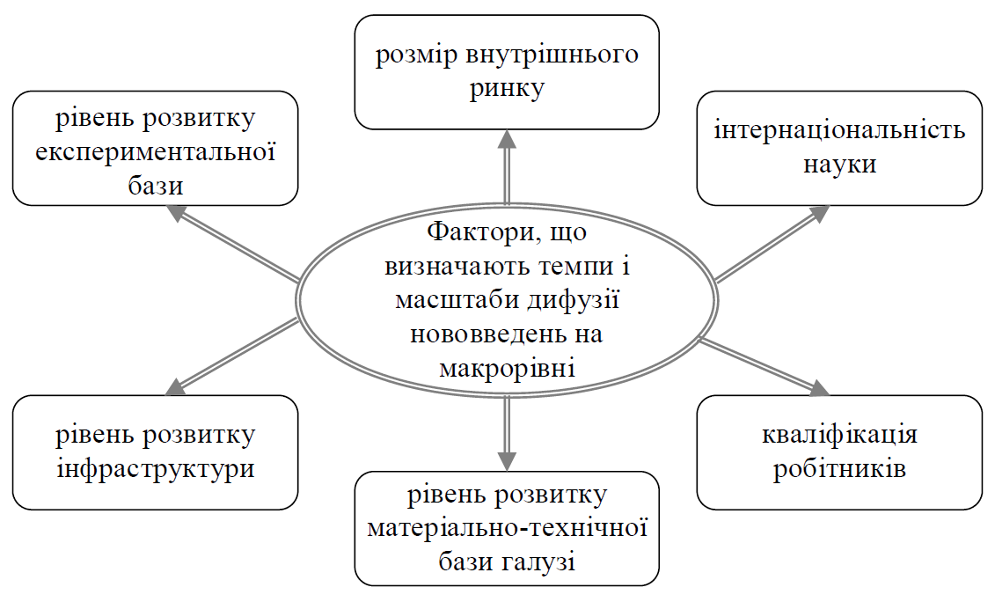

Slide 17
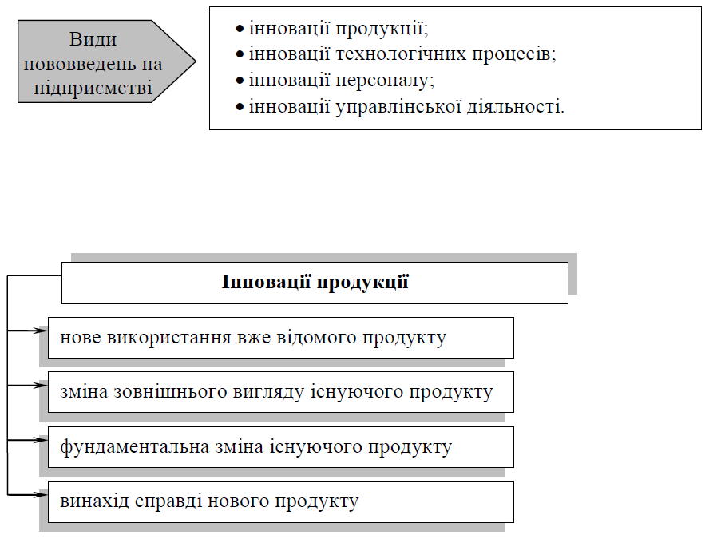

Slide 18
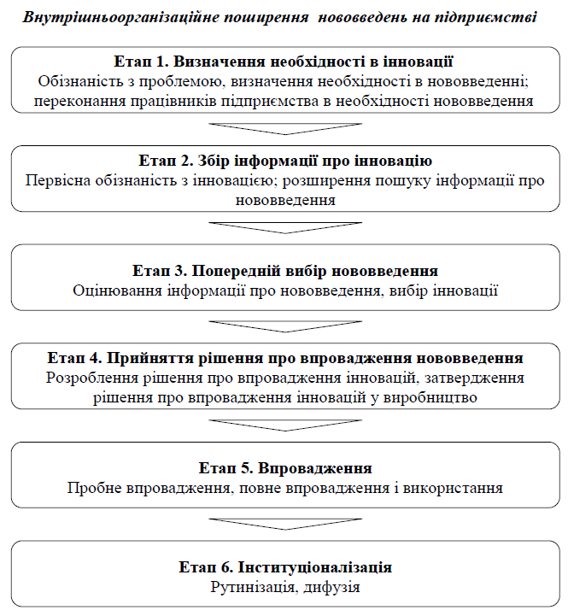

Slide 19
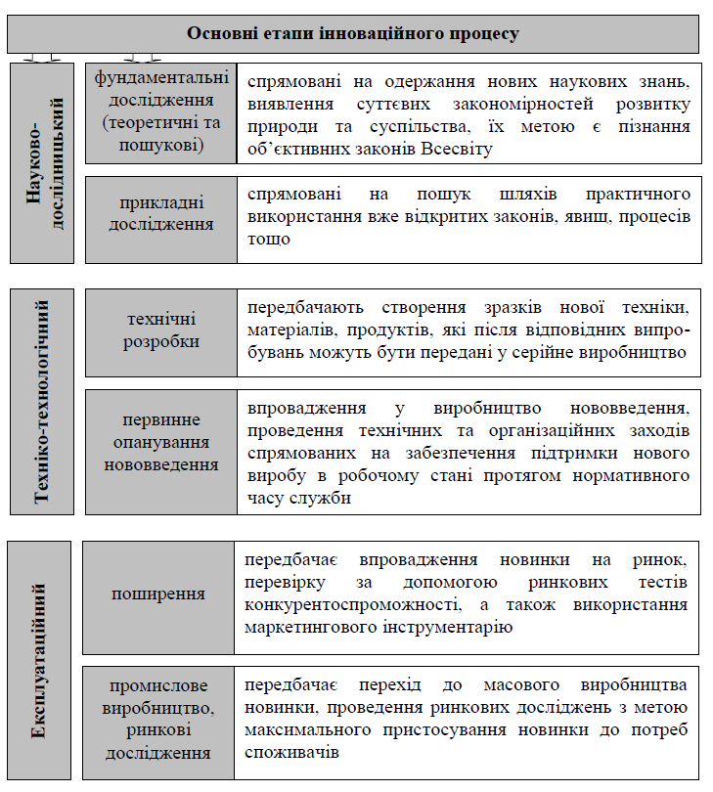
3. Структура інноваційного процесу
Інноваційний процес має циклічний характер розвитку, здійснюється у часі та просторі.

Slide 20
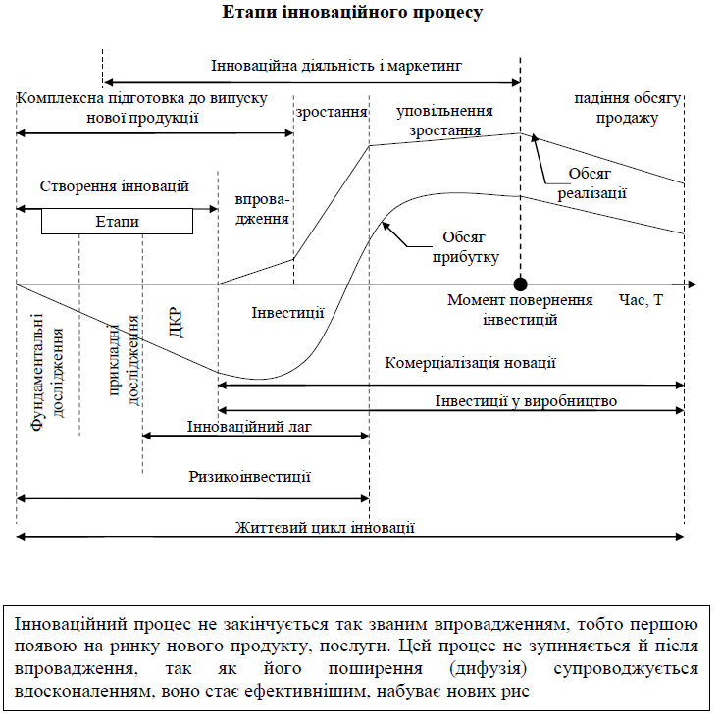

Slide 21
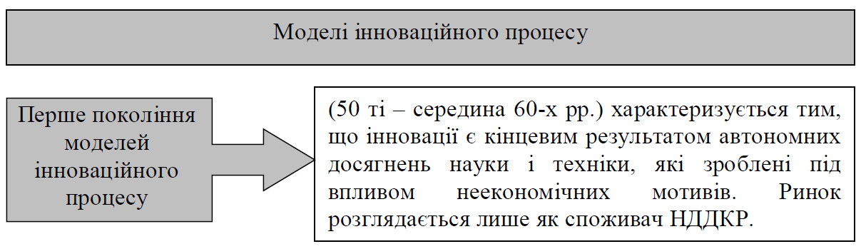
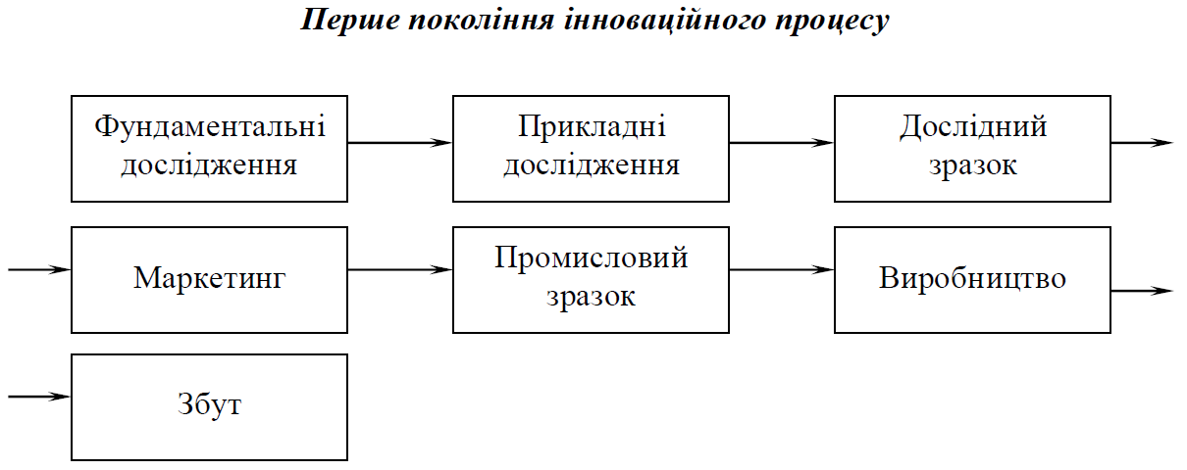
4. Моделі інноваційного процесу

Slide 22
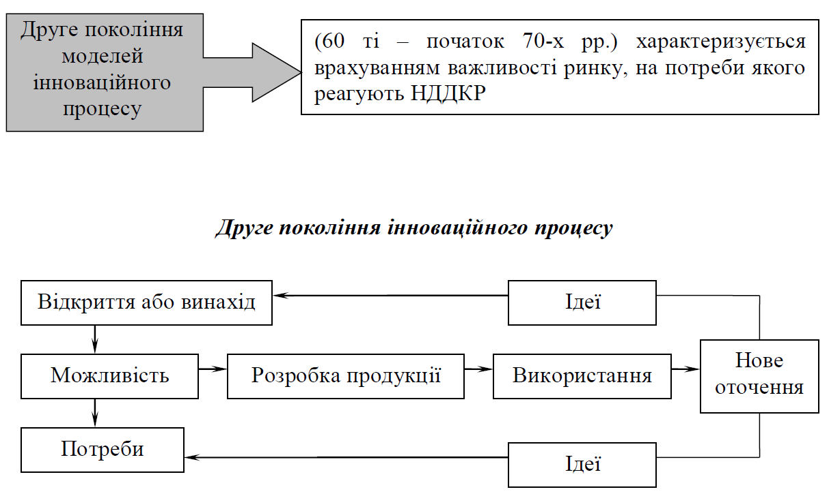

Slide 23
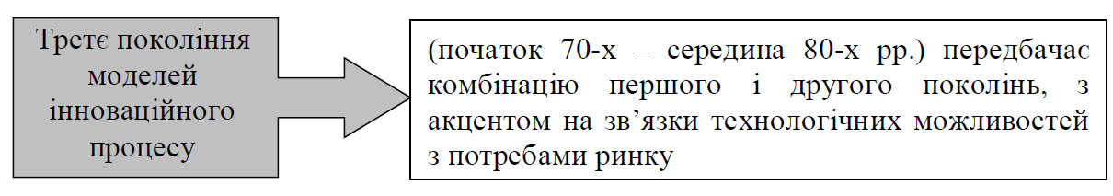
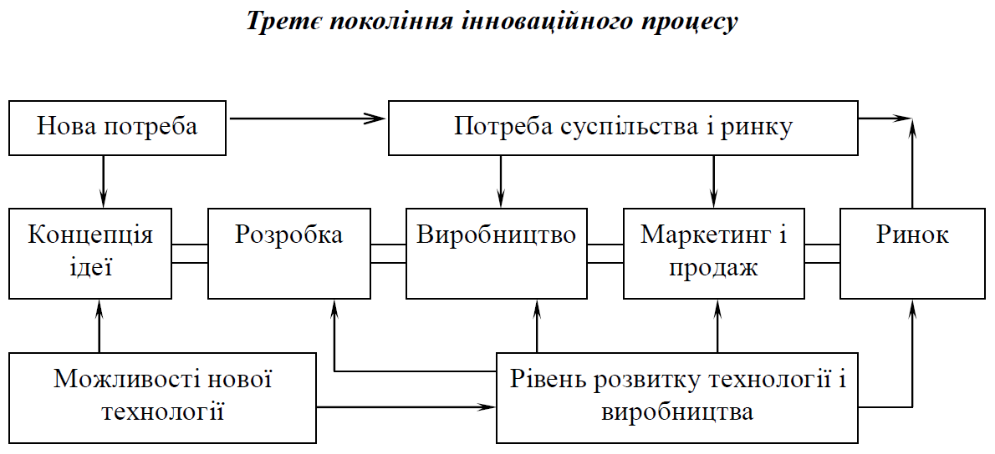

Slide 24
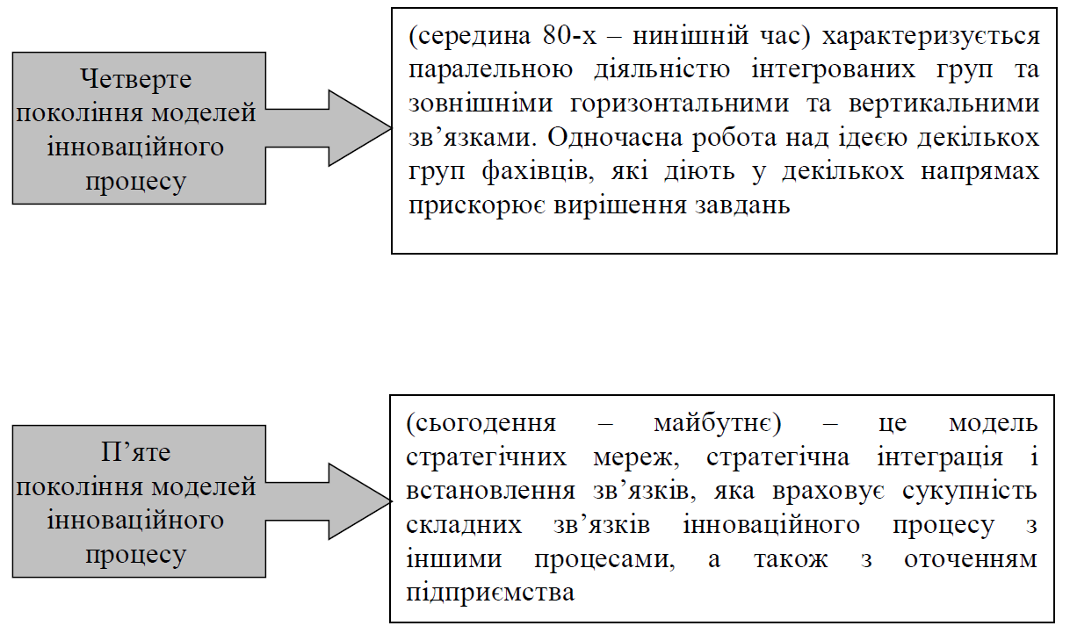

Slide 25
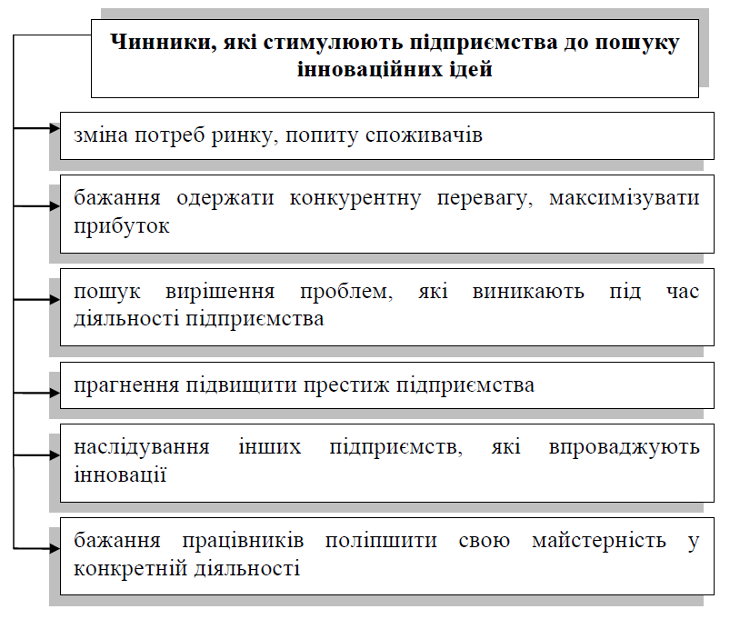
4. Джерела та методи творчого пошуку інноваційних ідей

Slide 26
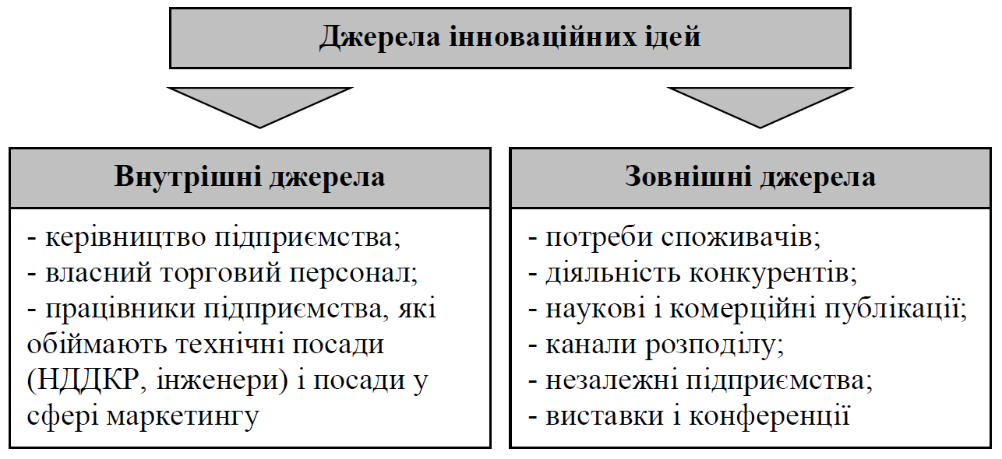

Slide 27
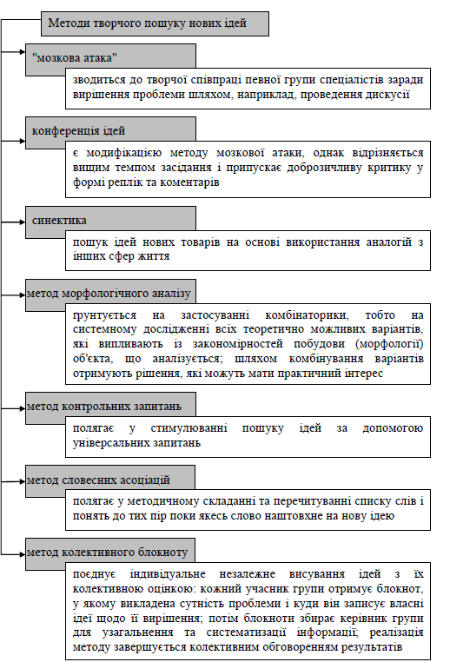

Slide 28
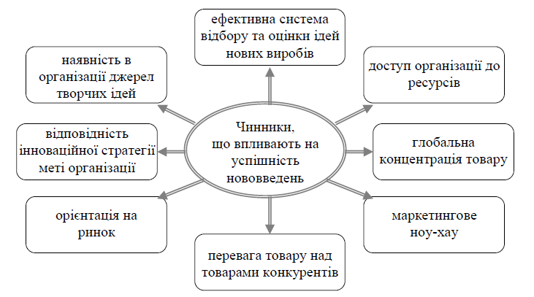

Slide 29

